Slide 1
MJUMITA Annual Forum
17th December 2014

Slide 2
TNRF ni nini?
Jumuiko la Maliasili Tanzania (TNRF) ni mtandao wa asasi uliyosajiliwa mwaka 2006 kama shirika lisilo la kiserikali.
TNRF inalenga kuwa na Taifa lenye utawala bora wa maliasili kwa maisha endelevu ya wananchi ngazi za msingi na kupata matokeo bora katika uhifadhi wa maliasili.

Slide 3
Malengo ya TNRF
Inalenga kuziba pengo kati ya mahitaji ya wananchi ya usimamizi wa maliasili, na vipaumbele vya sera, sheria na program za kitaifa kwenye usimamizi wa maliasili
Kama Mtandao wa Asasi, TNRF inawaleta pamoja wanachana kuleta mabadiliko kwenye sera na utendaji kwenye sekta ya maliasili, kwa kujenga na kushirikishana maarifa na taarifa, kukuza ujuzi na sauti za wananchi kwa ajili ya utawala bora wa maliasili

Slide 4
Maeneo Tunayojikita
Uwezeshaji wa majukwaa ya majadiliano na midahalo
(PLUP, CC Adapt workshops, Climate Hearings, Forestry Hearings)
Kukuza uwekezaji sahihi na wa haki katika masuala ya ardhi
(Legal Tools, MMC)
Kuwasilisha taarifa mbalimbali kuhusu mabadiliko ya tabianchi
(Resource Mapping, CC Adapt, SRMP)
Kuimarisha usimamizi wa kijamii wa maliasili - CBNRM
(SACF, PP, BFFS-TRIAS, MKUHUMI, MMC,TFWG)

Slide 5
Wadau Muhimu wa TNRF

Slide 6
Mafanikio ya TNRF
Ni kitovu cha taarifa na habari kuhusu maliasili Tanzania. Tuna tovuti yenye taarifa nyingi sana, vitabu, majarida, machapisho mbalimbali yanayohusu masuala ya maliasili Tanzania na kwingineko duniani.
Kwa mwaka uliopita, zaidi ya watu 30,000 walivinjari tovuti yetu na kupakua machapisho zaidi ya mara 44,000.
Ni shirika pekee nchini linatoa habari za maliasili kwa njia ya majarida pepe yanayotoka karibu kila wiki. Wadau waliojisajili wanapokea taarifa/habari hizo kwa njia ya mtandao kila wiki.
Mwaka 2012 - tumetuma majarida pepe zaidi ya 200, kwa mwaka huu tayari tumeshatuma zaidi ya 80

Slide 7
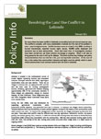
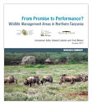
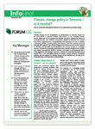
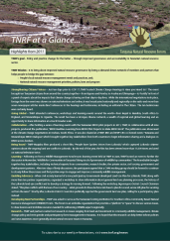
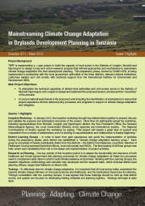
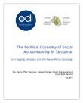
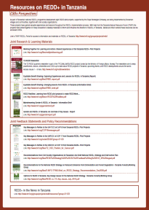
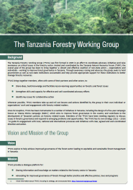
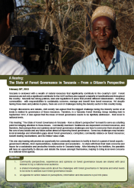
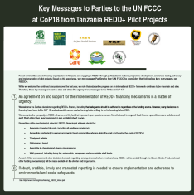
Mafanikio ya TNRF….
Tumechapisha na kusambaza zaidi ya matoleo 100 ya machapisho yanayohusu maliasili nchini

Slide 8
Mafanikio ya TNRF
Tumefanikiwa kuhamasisha jamii pana kuhusu kushiriki kwenye usimamizi wa maliasili pale walipo.
Mfano: Ongezeko la watu wanaovinjari kwenye tovuti yetu, ambapo mwaka 2012 zaidi ya watu 30,000 walifungua kurasa za tovuti ya TNRF zaidi ya mara 130,000.
Tumeshiriki na tumeratibu utoaji na uandaaji wa habari za maliasili na mazingira katika makongamano kadhaa ya kitaifa na kimataifa.
Mfano: Mwaka 2012, tulishiriki kikamilifu na kufuatilia mchango wa wadau kutoka Tanzania katika COP18 (Doha, Qatar)

Slide 9
Mafanikio ya TNRF…..
6. Tumeshawishi kuanzishwa kwa vikundi vya kijamii vinavyojihusisha na makabiliano ya mabadiliko ya tabia nchi.
Mfano: Wananchi 80 kutoka Longido, Ngorongoro na Monduli wanashiriki kwenye kikundi hiki
7. Tuliratibu ukusanyaji maoni ya AZAKI za maliasili katika mchakato wa kutengeneza Katiba mpya
8. Tunafanyakazi kwa karibu na kamati ya bunge ya maliasili

Slide 10
Mafanikio ya TNRF…
9. Kupitia Kampeni ya Mama Misitu, tumechangia kuelimisha jamiii kufahamu haki na wajibu wao katika kuboresha utawala bora wa mazao ya misitu;
Moja kati ya jitihada za kampeni ya Mama Misitu ni utengenezaji wa Orodha Kaguzi ya uhalali wa biashara ya mazao ya misitu kutoka katika misitu ya jamii

Slide 11
Mchakato wa Kutengeneza Orodha Kaguzi ya uhalali wa biashara ya mazao ya misitu kutoka katika misitu ya jamii
Maoni toka kwa wadau/utafiti
Mkutano wa wadau wa misitu
MNRT, TFS, Polisi, TRA, Private sector, CSO’S e.t.c.
Maandalizi ya Orodha Kaguzi ‘CHECKLIST’
Mkutano wa wadau
Uhakiki wa Orodha Kaguzi

Slide 12
Mfumo wa Biashara ya Mazao ya Misitu kutoka katika misitu ya jamii
Taratibu za uvunaji (Kijijini)
Uchakataji
Usafirishaji
Soko la ndani
Usafirishaji nje ya nchi/Soko la nje
Notes:
Merge 11 and 12

Slide 13
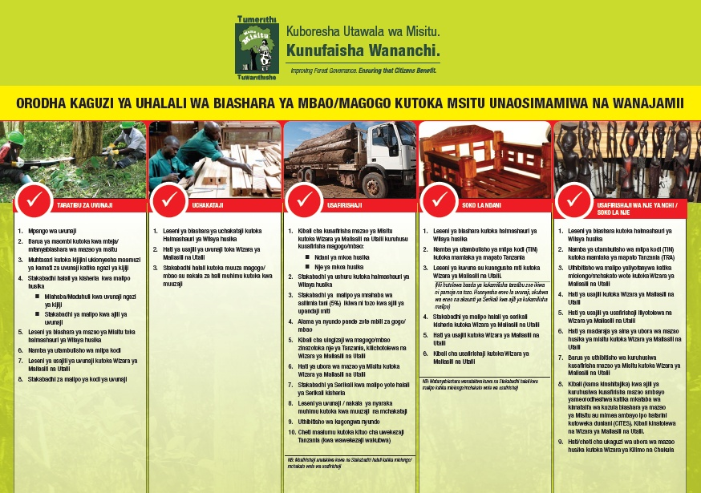
Orodha kaguzi ya uhalali wa biashara ya mazao ya misitu kutoka katika misitu ya jamii

Slide 14
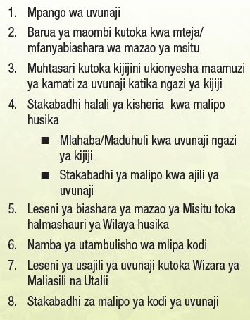
Orodha kaguzi ya uhalali wa biashara ya mazao ya misitu kutoka katika misitu ya jamii
1

Slide 15
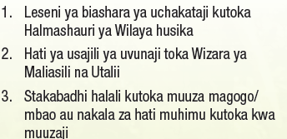
Orodha kaguzi ya uhalali wa biashara ya mazao ya misitu kutoka katika misitu ya jamii
2

Slide 16
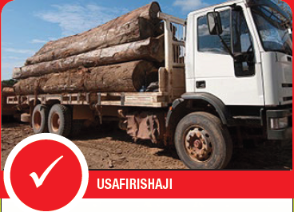
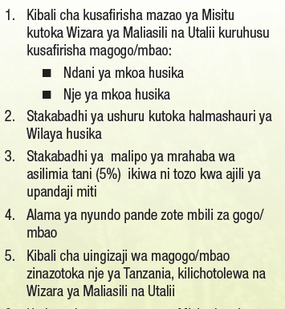
Orodha kaguzi ya uhalali wa biashara ya mazao ya misitu kutoka katika misitu ya jamii
3

Slide 17
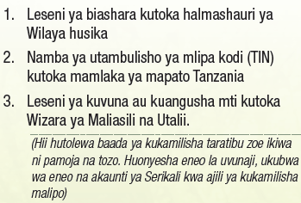
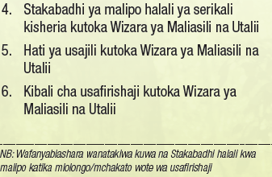
Orodha kaguzi ya uhalali wa biashara ya mazao ya misitu kutoka katika misitu ya jamii
4

Slide 18
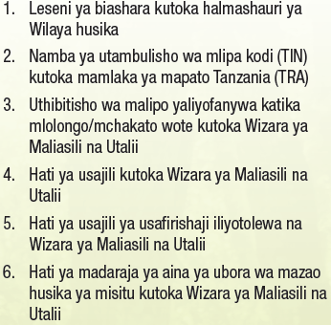
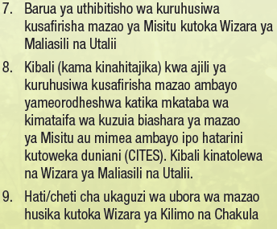
Orodha kaguzi ya uhalali wa biashara ya mazao ya misitu kutoka katika misitu ya jamii
5

Slide 19
Orodha kaguzi ya uhalali wa biashara ya mazao ya misitu kutoka katika misitu ya jamii

Slide 20
E-mail: info@tnrf.org
Website: www.tnrf.org
Phone: +255 755 022267

